Slide 1
ГБОУ ООШ п. ВЕРХНЯЯ ПОДСТЕПНОВКА м. р. ВОЛЖСКИЙ
ТОЧКА, ТОЧКА, ЗАПЯТАЯ
Работу выполнила:
ученица 8 класса
Ильичёва Ольга

Slide 3
Цель работы: исследование правил употребления знаков препинания в английском языке
Задачи:
Изучить теоретический материал, связанный с темой исследования;
Выявить различия в употреблении пунктуационных знаков в русском и английском языках;
Составить Памятку о пунктуационных знаках английского языка;
Подобрать наглядный материал о значении пунктуации

Slide 4
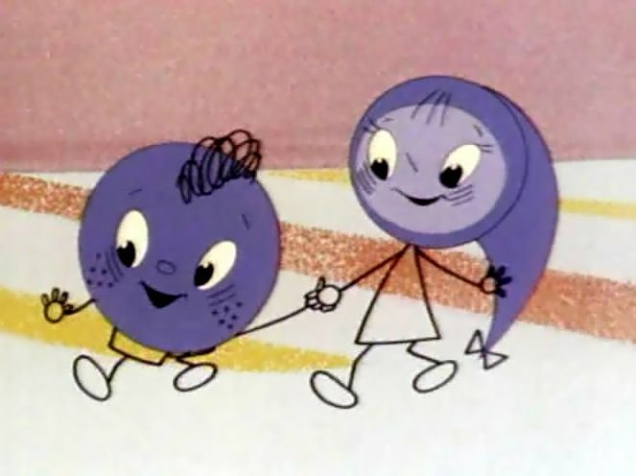
Пунктуация – это 1) система знаков препинания и 2) раздел языкознания, изучающий знаки препинания и правила их употребления на письме

Slide 6
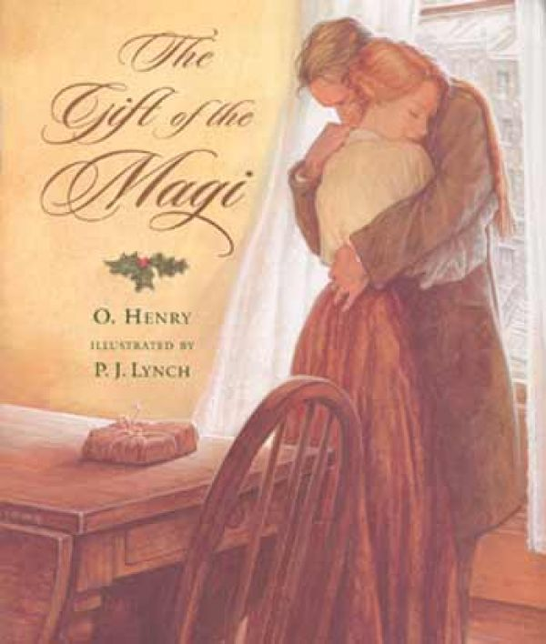
АНАЛИЗ РАССКАЗА О. ГЕНРИ

Slide 7
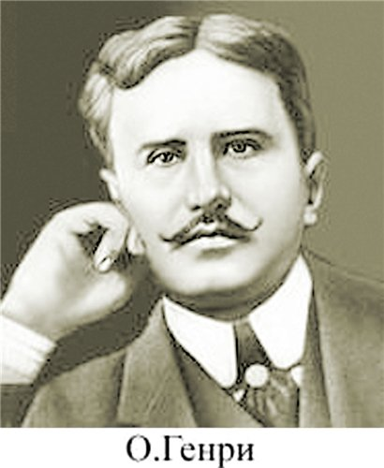
По-настоящему писателя звали Уильям Сидни Портер. Откуда взялся псевдоним? Должно быть, из ковбойской песни, где есть такие слова: «Вернулся любимый в двенадцать часов. «Скажи мне, о, Генри, какой приговор?» Оставалось вместо запятой поставить точку, - и получилось –
О. Генри.

Slide 8
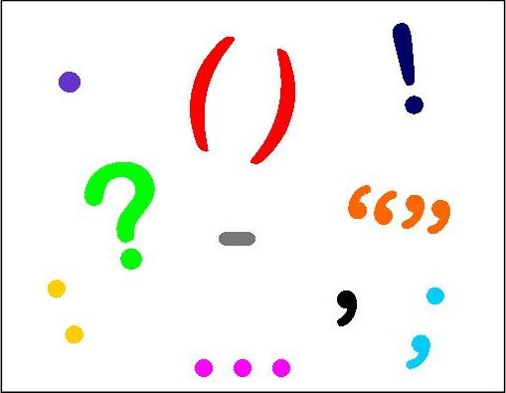
ОСНОВНЫЕ ОТЛИЧИЯ
Отсутствие апострофа в русском варианте
Оформление прямой речи
Употребление точки
Дефис при написании сложных числительных в английском языке
Отсутствие запятых в сложноподчиненном предложении

Slide 9
ОБЩЕЕ В УПОТРЕБЛЕНИИ ЗНАКОВ ПРЕПИНАНИЯ
Постановка точки в конце повествовательного предложения, восклицательного знака – в конце восклицательного предложения, вопросительного знака – в вопросительном предложении
При перечислении в обоих языках ставится запятая
Обращения на письме выделяются запятыми или после них ставится восклицательный знак

Slide 10
ЗНАКИ ПРЕПИНАНИЯ
являются свидетельством логического ударения
влияют на ритм, структуру, стиль, тональность и даже смысл предложений и целого текста
демонстрируют границы логических групп
являются сигналом паузы

Slide 11
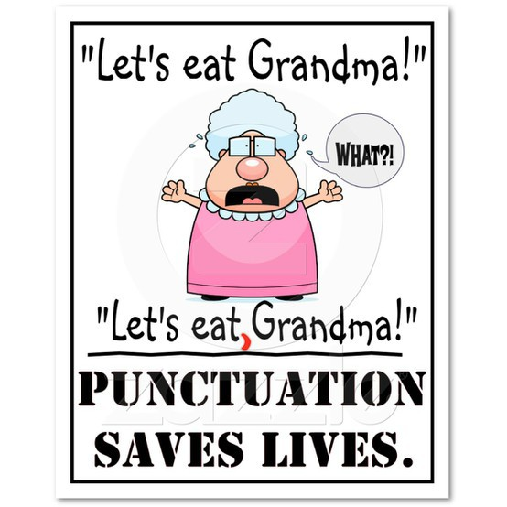
ПУНКТУАЦИЯ СПАСАЕТ ЖИЗНИ

Slide 12
СПАСИБО ЗА ВНИМАНИЕ!

